Slide 2
Atividade Prática

Slide 3
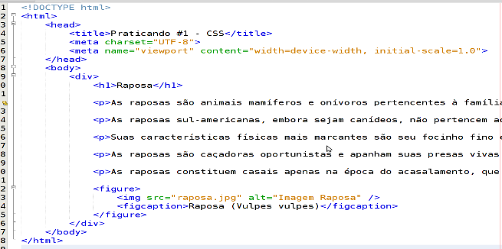
Atividade Prática 1
Abrir o arquivo enviado para acertar a formatação por meio de CSS.

Slide 4
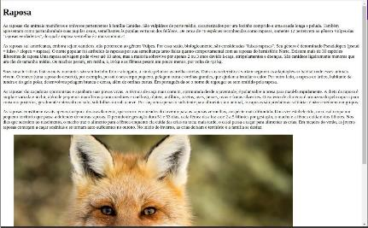
Atividade Prática 1
Ao abrir o arquivo (no navegador) o resultado é parecido com isso

Slide 5
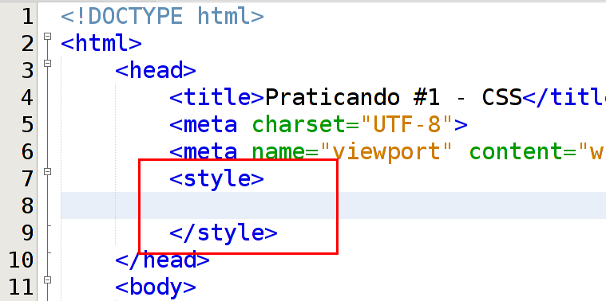
Atividade Prática 1
Agora vamos começar a criar alguns estilos. Para isso precisamos primeiramente criar uma área para definir os estilos CSS dessa página. Vá até o cabeçalho da página HEAD e crie a tag style:

Slide 6
Atividade Prática 1
Esta tag STYLE serve para definir os estilos para um documento HTML.
Vamos agora definir algumas propriedades CSS dentro desta área de estilos. Primeiramente vamos definir alguns estilos para a página toda.
Qual o seletor mais adequado para estilizarmos a página toda?

Slide 7
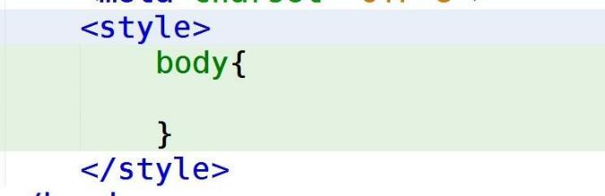
Atividade Prática 1
Body

Slide 8
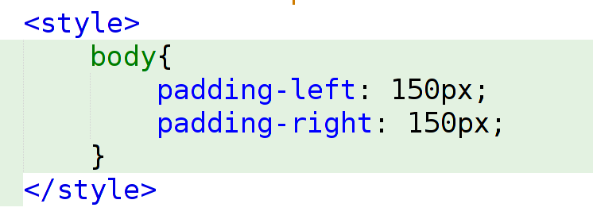
Atividade Prática 1
Vamos definir uma margem interna no corpo do documento (BODY). Para isso utilizaremos a propriedade CSS padding.

Slide 9
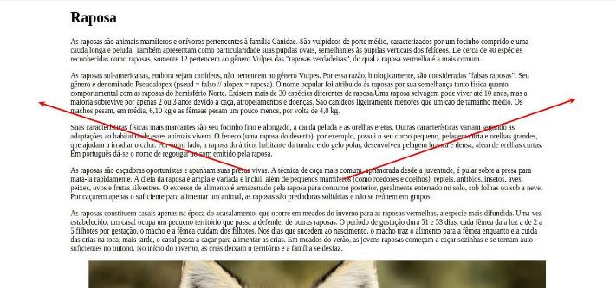
Atividade Prática 1
Resultado esperado

Slide 10
Atividade Prática 1
Vamos formatar os parágrafos, onde mudaremos o tamanho da letra (com fontsize), o espaçamento na primeira linha (com text-indent) e utilizar alinhamento justificado (com text-align)

Slide 11
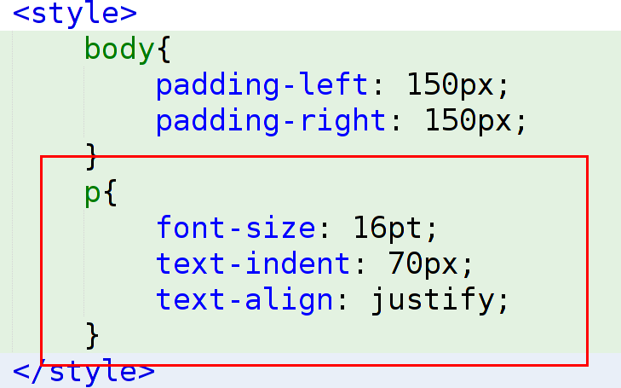
Atividade Prática 1

Slide 12
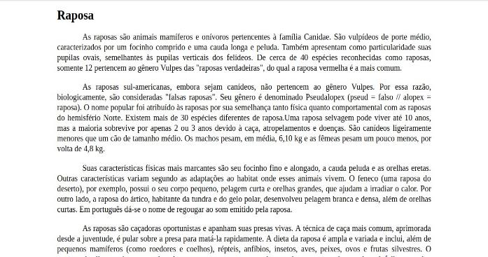
Atividade Prática 1
Resultado esperado

Slide 13
Atividade Prática 1
Agora vamos mudar apenas os dois primeiros parágrafos. Vamos colocá-los em itálico e com a cor do texto em azul.
Como faremos para que apenas os dois primeiros parágrafos?

Slide 14
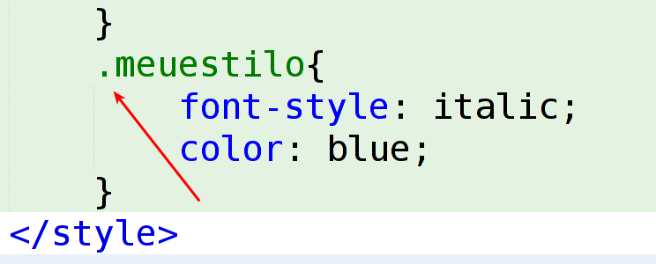
Atividade Prática 1
Uma possibilidade é utilizar o seletor de classe.

Slide 15
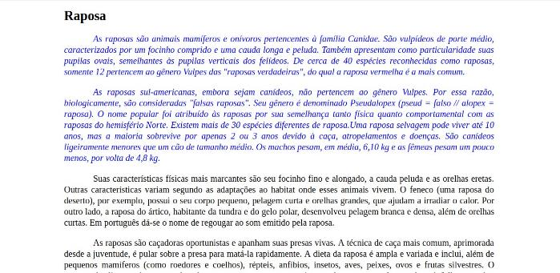
Atividade Prática 1
Resultado esperado

Slide 16
Atividade Prática 1
Não funcionou?
Não houve nenhuma mudança neste parágrafo? Por quê?

Slide 17
Atividade Prática 1
Porque apenas criamos a classe, em nenhum lugar da página utilizamos, ou aplicamos, esta classe.
Vamos então atribuir esta classe aos parágrafos.

Slide 18
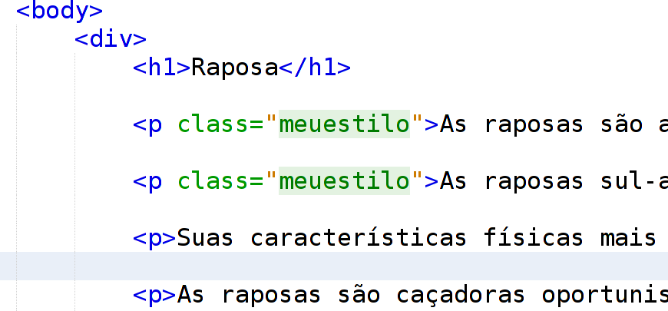
Atividade Prática 1

Slide 19
Atividade Prática 1
Podemos também redimensionar a imagem usando CSS para que ela caiba melhor na página. Para isso modelos ajustar a altura (height) ou a largura (widht).
É importante dizer que não se deve mudar ambas as propriedades, pois fazendo isso a imagem pode perder as proporções originais e ficar distorcida.
Alterando apenas uma das propriedades a outra é ajustada automaticamente.

Slide 20
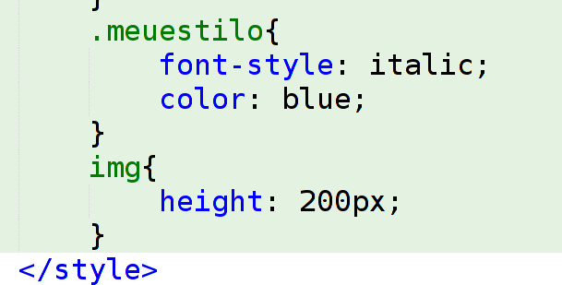
Atividade Prática 1

Slide 21
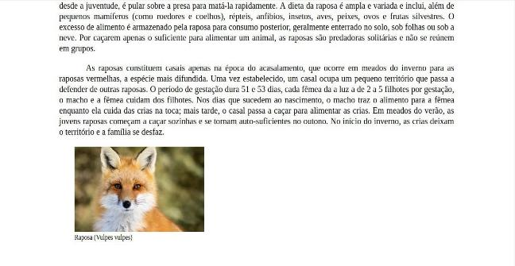
Atividade Prática 1
Resultado esperado

Slide 22
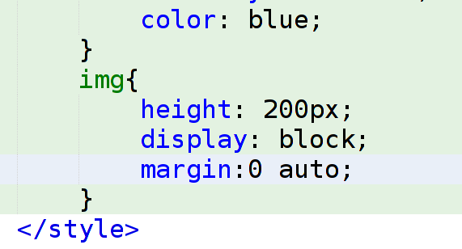
Atividade Prática 1
Podemos ainda centralizar a imagem na página. Para isso precisaremos de mais duas propriedades CSS para a TAG IMG.

Slide 23
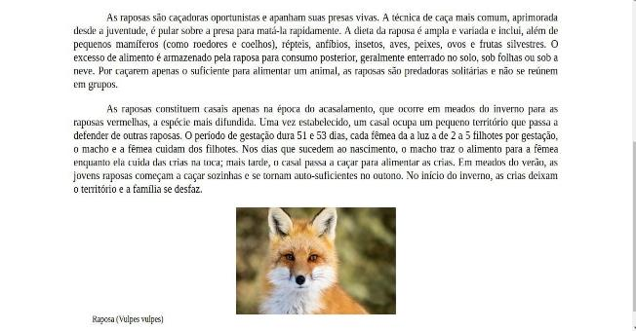
Atividade Prática 1
Resultado esperado

Slide 24
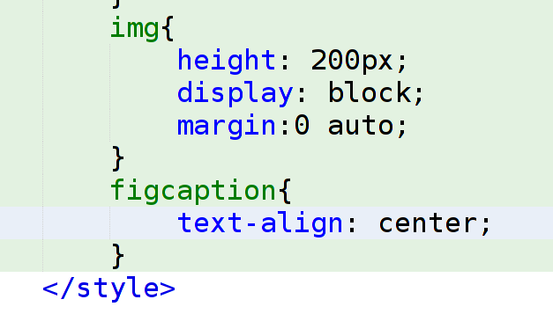
Atividade Prática 1
Observe que a legenda não ficou no centro junto com a imagem. Vamos então definir um estilo para a legenda.

Slide 25
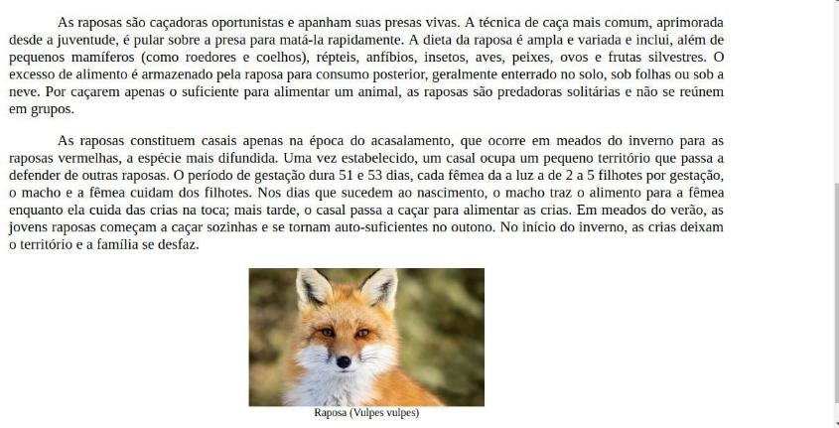
Atividade Prática 1

Slide 26
Atividade prática 2
Crie uma nova página HTML com tema livre. A página deverá ter imagens, links e texto.
Para esta página, usar as duas técnicas
Via elemento style (interno)
Via elemento style (arquivo externo)

Slide 27
Atividade prática 2
Esta página deve conter, ao menos, a seguinte estrutura:
Página Inicial;
Sobre nós;
Contato.
Gerar também os Wireframes correspondentes a cada tela.

